Slide 1
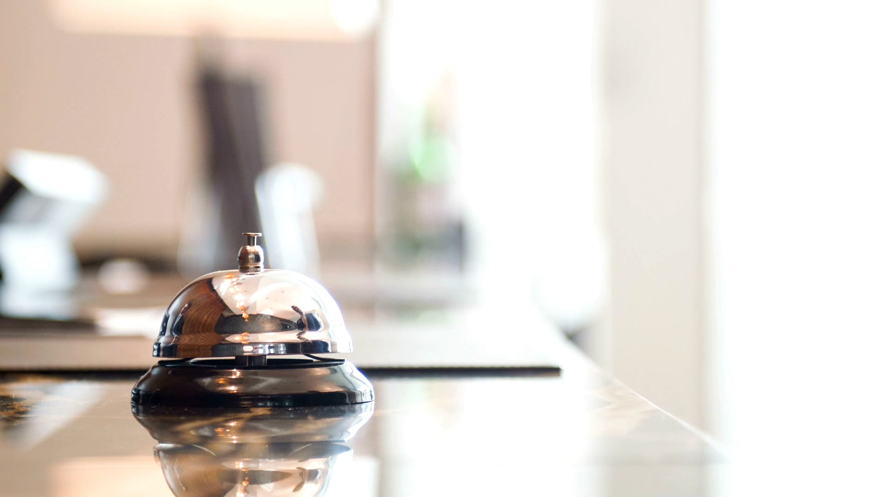
Im Hotel

Slide 2
Ein Zimmer buchen
Nicos Weg – A2 – Folge 18: Im Hotel - YouTube

Slide 3
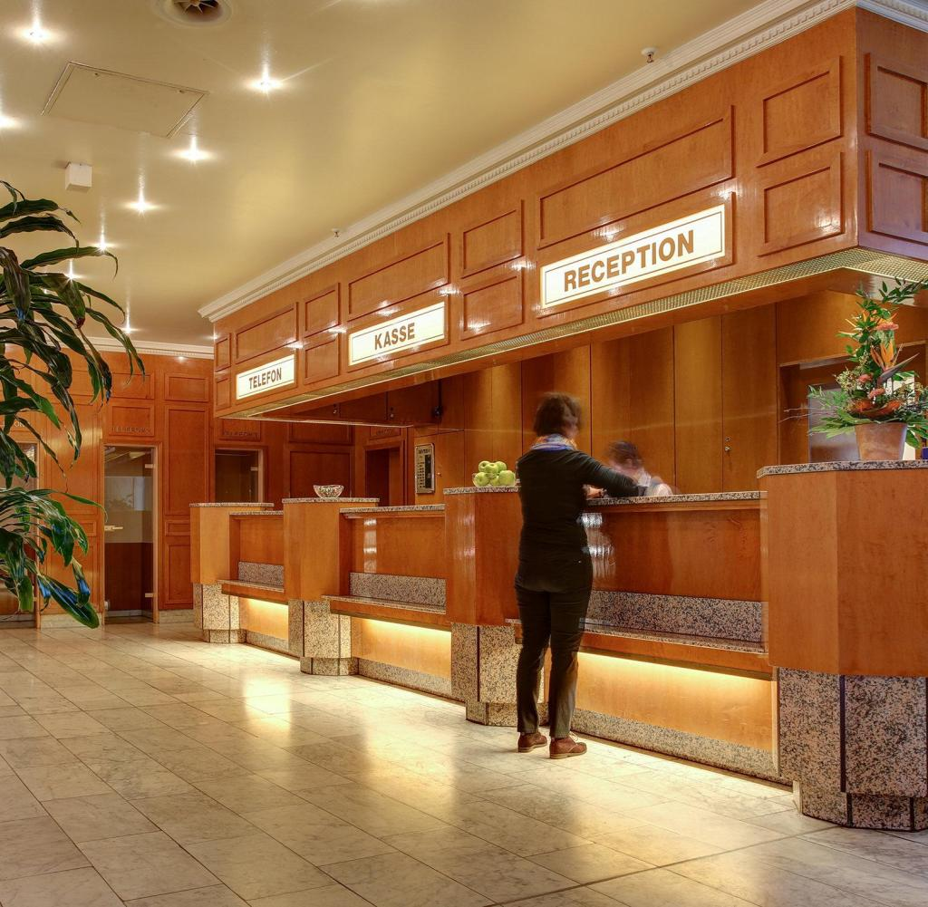
Das Hotelpersonal steht Ihnen immer zur Verfügung…

Slide 4

Übung – svar bazar
Ihr bekommt ein Merkblatt mit verschiedenen Herausforderungen, die man als Hotelgast meistern können muss, um einen erfolgreichen Aufenthalt zu haben.
Ihr sollt im Klassenzimmer herumgehen und dafür sorgen, dass ihr mit jedem Mitschüler mindestens einmal sprecht.
Lest euch die Herausforderungen durch und formuliert sie als höfliche Fragen.
Notiert euch den Namen eures Partners nach jeder Herausforderung.
Achtet dabei auf die Regeln der deutschen Höflichkeit.

Slide 5
Redemittel
Entschuldigung, könnten Sie mir bitte helfen…
Könnten Sie mir bitte sagen, …
Entschuldigung, darf ich Ihnen eine Frage stellen…
Darf ich fragen…
Verzeihung, ich suche …
Ich bräuchte …
Gibt es hier …
Verzeihung, wissen Sie, wo ich … finden kann?
Ich würde gern wissen…

Slide 6

Opsamling
Gennemgang af de mest typiske udfordringer, man kan have som hotelgæst.

